Slide 1
数据库基础

Slide 2
Agenda
数据库设计
ＳＱＬ
数据库简介
Q&A

Slide 3
数据库简介
一、数据（Data）数据实际上就是描述事物的符号记录。
二、数据库（Database，简称DB）数据库是长期存储在计算机内有结 构的大量的共享的数据集合。
三、数据库管理系统（Database Management System，简称DBMS）数据库管理系统是位于用户与操作系统之间的一层数据管理软件。
四、数据库系统（Database System，简称DBS）数据库系统是指在计算机系统中引入数据库后的系统构成，一般由数据库、数据库管理系统（及其开发工具）、应用系统、数据库管理员和用户构成。
五、数据库系统管理员（Database Administrator，简称DBA）数据库系统管理员负责数据库的建立、使用和维护的专门的人员。
Notes:
MySQL
MySQL是一个快速的、多线程、多用户和健壮的SQL数据库服务器。MySQL服务器支持关键任务、重负载生产系统的使用，也可以将它嵌入到一个大配置(mass- deployed)的软件中去。
SQL Server
SQL Server 提供了众多的Web和电子商务功能，如对XML和Internet标准的丰富支持，通过Web对数据进行轻松安全的访问，具有强大的、灵活的、基于Web的和安全的应用程序管理等。
Oracle
Oracle产品系列齐全，几乎囊括所有应用领域，大型，完善，安全，可以支持多个实例同时运行，功能强。能在所有主流平台上运行。完全支持所有的工业标准。采用完全开放策略。可以使客户选择最适合的解决方案。对开发商全力支持

Slide 4
第二节 数据库设计

Slide 5


为什么需要设计数据库
修建茅屋需要设计吗？
修建大厦需要设计吗？
结论：当数据库比较复杂时我们需要设计数据库
Notes:
讲解要点：
由修建茅屋和大厦的对比，得出结论：当数据库比较复杂（如数据量大，表较多，业务关系复杂）时，
我们需要先创建数据库；

Slide 6


为什么需要设计数据库
良好的数据库设计
节省数据的存储空间
能够保证数据的完整性
方便进行数据库应用系统的开发
糟糕的数据库设计：
数据冗余、存储空间浪费
内存空间浪费
数据更新和插入的异常

Slide 7

软件项目开发周期
现实世界
信息世界
数据库世界
数 据 库
数 据 库
建模
模型转换
规范化
需求分析阶段：分析客户的业务和数据处理需求;
概要设计阶段：设计数据库的E-R模型图，确认需求信息的正确和完整;
详细设计阶段：将E-R图转换为多张表，进行逻辑设计，并应用数据库设计的三大范式进行审核;
代码编写阶段：选择具体数据库进行物理实现，并编写 代码实现前端应用;
软件测试阶段：……
安装部署：……
Notes:
讲解要点：
既然我们建库前需要预先设计数据库，那到底如何设计呢？
我们一起从数据库设计的角度，看看项目开发周期的不同阶段，数据库设计的具体工作有哪些。
1.重点讲解与数据库设计相关的各个阶段。
2.强调需求分析阶段：分析客户的业务需求。
3.强调概要设计阶段：重点是分析数据库E-R图（类似建筑方面的施工图），
用于项目团队之间以及团队和客户之间的沟通，客户根据图纸提出修改意见，
项目组修改后再与客户反复沟通，直到客户确认。 E-R的好处主要是简洁直观。
4.强调详细设计阶段：重点是实现，需要把E-R图转化为具体的多张表。
但是10个人有10种设计方案，所以我们需要评估、审核并优化，审核时就需要一些设计规则进行审核，
这些规则就是三大范式。
5.在代码编写阶段：我们再根据项目性能要求、项目经费、技术实现难度等选择是Access/SQl Server还是Oracle等
进行物理实现：建库、建表、加约束等。

Slide 8
设计数据库的步骤
收集信息：
与该系统有关人员进行交流、坐谈，充分理解数据库需要完成的任务
BBS论坛的基本功能：
用户注册和登录，后台数据库需要存放用户的注册信息和在线状态信息；
用户发贴，后台数据库需要存放贴子相关信息，如贴子内容、标题等；
论坛版块管理：后台数据库需要存放各个版块信息，如版主、版块名称、贴子数等；
Notes:
讲解要点：
在需求分析阶段，设计数据库的一般步骤（结合BBS论坛系统讲解）：
1.收集信息：
提问学员：论坛的基本功能有哪些？引导回答：注册、登录、发贴、版主论坛管理等

Slide 9
设计数据库的步骤
标识对象（实体－Entity）
标识数据库要管理的关键对象或实体
实体一般是名词：
用户：论坛普通用户、各版块的版主。
用户发的主贴
用户发的跟贴（回贴）
版块：论坛的各个版块信息
Notes:
2.标识对象：
告诉学员实体的概念：相当于Java中讲解的对象，现实中实实在在存在的事物都是实体，如汽车、房子、人等。
强调实体一般是名词，英文是Entity
提问学员：BBS论坛中有哪些实体？引导回答：用户、主贴、跟贴 。因为主贴和跟贴的信息不完全一样（如跟贴数等），
所以分开。版主不是实体，因为它属于用户实体，它只是一种拥有特权的特殊用户。

Slide 10
设计数据库的步骤
标识每个实体的属性（Attribute）
论坛用户
呢称
密码
电子邮件
生日
性别
用户的等级
备注信息
注册日期
状态
积分
主贴
发贴人
发贴表情
回复数量
标题
正文
发贴时间
点击数
状态
最后回复时间
回贴
贴子编号
回贴人,
回贴表情
标题
正文
回贴时间
点击数
版块
版块名称
版主
本版格言
点击率
发贴数
Notes:
3.标识每个对象的属性。
告诉学员属性的概念：相当于某个实体的子成员信息，类似Java中类的属性。
提问学员用户、主贴、回帖、版块等实体有哪些属性，列出主要的即可。

Slide 11
设计数据库的步骤
标识对象之间的关系（Relationship）
跟贴和主贴有主从关系：我们需要在跟贴对象中表明它是谁的跟贴；
版块和用户有关系：从用户对象中可以根据版块对象查出对应的版主用户的情况；
主贴和版块有主从关系：需要表明发贴是属于哪个版块的；
跟贴和版块有主从关系：需要表明跟贴是属于哪个版块的；
Notes:
4.世界万物都是联系的，一个系统中的实体间也是如此，所以我们还需要标出实体间的关系。
强调关系一般是动词。如用户发出主贴，发出就是一个关系，用于表示用户实体和主贴实体间的联系，它是一个动词。
提问学员：
1）跟贴和主贴有什么关系？
2）版块和用户（版主）有什么关系
3）主贴和版块有什么关系
4）跟贴和版块有什么关系
答案参考幻灯片。

Slide 12
绘制E-R图
E-R（Entity－Relationship）实体关系图
符合 | 含义
 | 实体，一般是名词
 | 属性，一般是名词
 | 关系，一般是动词
Notes:
告诉学员：在设计阶段，设计数据库的一般步骤为：
1.绘制E-R图图纸，用于和客户沟通交流意见，并反复修改，直到客户确认
2.客户确认后，将E-R图转换为表
3.应用三大范式对设计的多张表进行审核并规范化表的结构
我们先看看如何绘制E-R图，它和施工图一样，有许多行业规定的绘图符合，表示特殊的含义。

Slide 13
绘制E-R图
管理
bbsSection
（版块）
bbsUser
（用户，版主）
昵称
出生日期
……
版块名称
版主
……

Slide 14
绘制E-R图
映射基数
X
X
X
X
Y
Y
Y
Y
X
X
X
X
Y
Y
Y
Y
一对一
一对多
_{1 N}
_{M N}
客户
订单
产品
X
X
X
X
Y
Y
Y
X
X
X
X
Y
Y
Y
Y
多对一
多对多
Notes:
讲解要点：
1）分别讲解各种映射关系的生活例子，还可以让学员举例。
例如： 1对1关系，1台车对于一个车位。
2）告诉学员，1对多有的参考资料还表示为1:M或1：∞ ，多对多表示为：M：N或∞ ：∞

Slide 15
绘制E-R图
用户积分
性别
用户等级
备注信息
注册日期
版块名称
本版留言
发贴数
论坛用户（BBSUser）
管理
版块（BBSSection）
1
1
密码
状态
昵称
电子邮件
生日
版主
点击率
1
1
1
发表
属于
发表
属于
M
论坛E-R图
M
M
M
所在版块
贴子编号
状态
正文
发贴人
M
标题
发贴人
贴子编号
正文
点击率
发贴（BBSTopic）
跟随
跟贴（BBSReply）
1
M
标题
发贴时间
点击率
回复数量
发贴表情
最后回复时间
发贴时间
所在版块
最后回复时间
发贴表情
Notes:
展示BBS论坛的ER图示例，强调：
1）实体的符号
2）属性的符号
3）关系的符号
4）关系映射的表示：关系显示标出1：M等。
绘制了ER图后，需要和客户反复沟通，确认和需求是否一致或信息表示是否完整，客户提出意见并修改，直到确认为止。
告诉学员绘制ER图可以使用微软的Word或VISIO以及Sybase公司的PowerDesigner，不同的工具表示方法略有不同。
上机我们将使用业界流行的PowerDesigner绘制。

Slide 16
如何将E-R图转换为表
将各实体转换为对应的表，将各属性转换为各表对应的列
标识每个表的主键列，需要注意的是：没有主键的表添加ID编号列，它没有实际含义，用于做主键或外键，例如用户表中的“UID”列，版块表中添加“SID”列，发贴表和跟贴表中的“TID”列
在表之间建立主外键，体现实体之间的映射关系
Notes:
客户确认后，需要把ER图转换为一张张表。
规则如下：
1）实体->表
2）属性->表中的列
3）关系－>表之间的主外键约束关系
告诉学员：有时为了设置主键或外键，需要添加没有实际含义的ID列，也称为编号列。

Slide 17
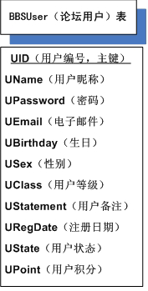
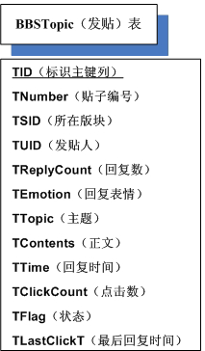
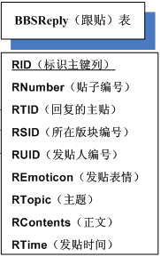
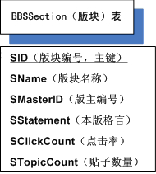
如何将E-R图转换为表
UID主键
TID主键
RID主键
SID主键
Notes:
讲解要点：
1）实体对应表
2）实体的列对应表中的列
3）为了体现实体间的关系，需要设置主外键。
为了设置主外键，表中有时需要添加ID列，如用户表中的UID列（用户编号）等。
告诉学员，为了表示属于哪个表，所以表中的列名前加了固定的前缀。
这样的好处是可以避免多个表中列名的重复。

Slide 18
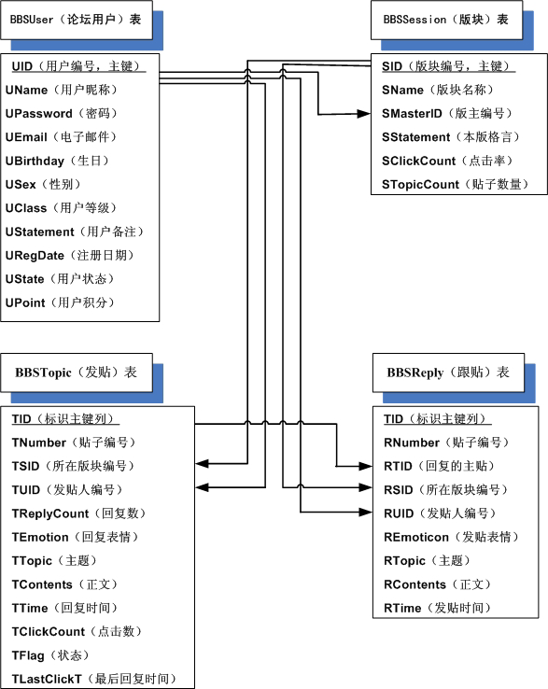
如何将E-R图转换为表
添加各表之间的关系
Notes:
展示表间的关系：
让学员指出哪个表的哪一列与其他表的哪一列建立关系，哪个是主表，哪个是从表。

Slide 19
数据库设计范式

Slide 20
引言
数据库的设计范式是数据库设计所需要满足的
规范，满足这些规范的数据库是简洁的、结构
明晰的，同时，不会发生插入（insert）、删除
（delete）和更新（update）操作异常。反之则
是乱七八糟，不仅给数据库的编程人员制造麻
烦，而且面目可憎，可能存储了大量不需要的冗余信息。

Slide 21
第一范式（1NF）
数据库表中的字段都是单一属性的，不可再分。这个单一属性由基本类型构成，包括整型、实数、字符型、逻辑型、日期型等。
例如，如下的数据库表是符合第一范式的：
字段1 | 字段2 | 字段3 | 字段4

Slide 22
第一范式（1NF）
很显然，在当前的任何关系数据库管理系统（DBMS）中，傻瓜也不可能做出不符合第一范式的数据库，因为这些DBMS不允许你把数据库表的一列再分成二列或多列。因此，你想在现有的DBMS中设计出不符合第一范式的数据库都是不可能的。

Slide 23
第二范式（2NF）
数据库表中不存在非关键字段对任一候选关键字段的部分函数依赖（部分函数依赖指的是存在组合关键字中的某些字段决定非关键字段的情况），也即所有非关键字段都完全依赖于任意一组候选关键字。
假定选课关系表为SelectCourse(学号, 姓名, 年龄, 课程名称, 成绩, 学分)，关键字为组合关键字(学号, 课程名称)，因为存在如下决定关系：
Notes:
2nf 消除部分依赖 组合关键字对非关键字的决定性
3nf 消除传递依赖 传递依赖关系

Slide 24
第二范式（2NF）
(学号, 课程名称) → (姓名, 年龄, 成绩, 学分) 这个数据库表不满足第二范式，因为存在如下决定关系： (课程名称) → (学分) (学号) → (姓名, 年龄) 即存在组合关键字中的字段决定非关键字的情况。 由于不符合2NF，这个选课关系表会存在如下问题：

Slide 25
第二范式（2NF）
(1) 数据冗余： 同一门课程由n个学生选修，"学分"就重复n-1次；同一个学生选修了m门课程，姓名和年龄就重复了m-1次。 (2) 更新异常： 若调整了某门课程的学分，数据表中所有行的"学分"值都要更新，否则会出现同一门课程学分不同的情况。

Slide 26
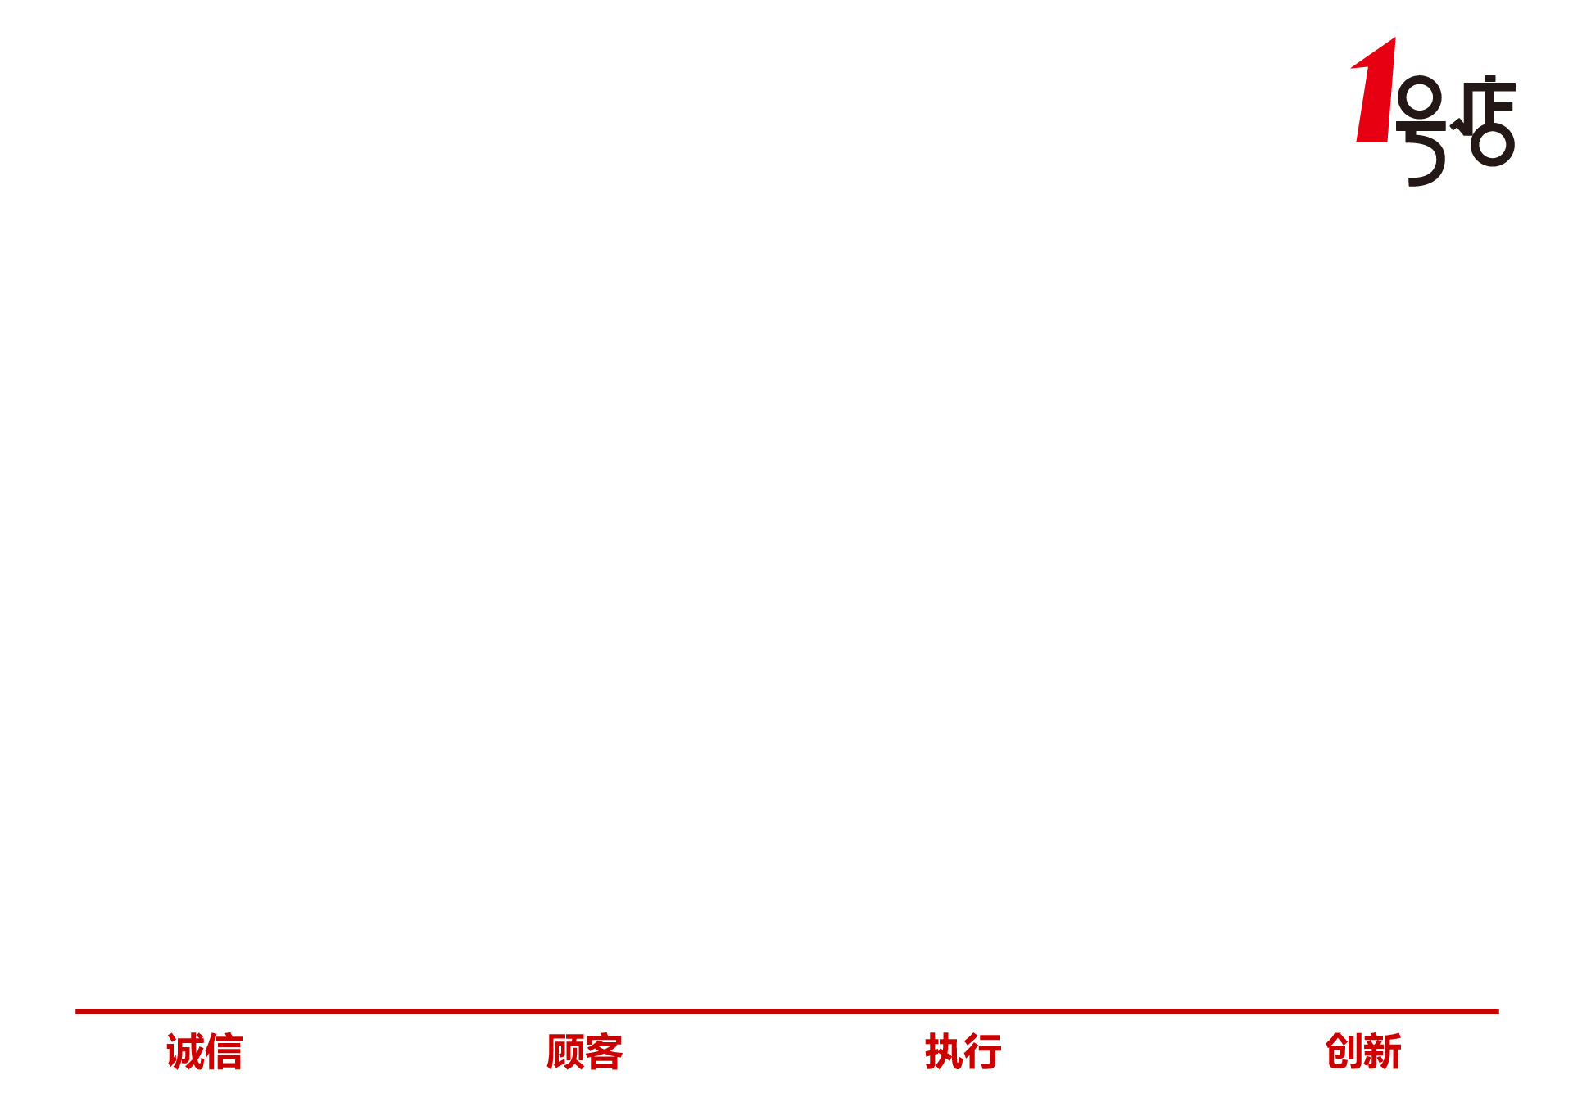
第二范式（2NF）
(3) 插入异常： 假设要开设一门新的课程，暂时还没有人选修。这样，由于还没有"学号"关键字，课程名称和学分也无法记录入数据库。
(4) 删除异常： 假设一批学生已经完成课程的选修，这些选修记录就应该从数据库表中删除。但是，与此同时，课程名称和学分信息也被删除了。很显然，这也会导致插入异常。

Slide 27
第二范式（2NF）
把选课关系表SelectCourse改为如下三个表： 学生：Student(学号, 姓名, 年龄)； 课程：Course(课程名称, 学分)； 选课关系：SelectCourse(学号, 课程名称, 成绩)。
这样的数据库表是符合第二范式的， 消除了数据冗余、更新异常、插入异常和删除异常。
另外，所有单关键字的数据库表都符合第二范式，因为不可能存在组合关键字。

Slide 28
第三范式（3NF）
在第二范式的基础上，数据表中如果不存在非关键字段对任一候选关键字段的传递函数依赖则符合第三范式。所谓传递函数依赖，指的是如果存在"A → B → C"的决定关系，则C传递函数依赖于A。因此，满足第三范式的数据库表应该不存在如下依赖关系：
关键字段 → 非关键字段x → 非关键字段y

Slide 29
第三范式（3NF）
假定学生关系表为Student(学号, 姓名, 年龄, 所在学院, 学院地点, 学院电话)，关键字为单一关键字"学号"，因为存在如下决定关系：
(学号) → (姓名, 年龄, 所在学院, 学院地点, 学院电话)
这个数据库是符合2NF的，但是不符合3NF，因为存在如下决定关系：
(学号) → (所在学院) → (学院地点, 学院电话)
即存在非关键字段"学院地点"、"学院电话"对关键字段"学号"的传递函数依赖。

Slide 30
第三范式（3NF）
它也会存在数据冗余、更新异常、插入异常和删除异常的情况，读者可自行分析得知。
把学生关系表分为如下两个表：
学生：(学号, 姓名, 年龄, 所在学院)；
学院：(学院, 地点, 电话)。

Slide 31
第三范式（3NF）
这样的数据库表是符合第三范式的，消除了数据冗余、更新异常、插入异常和删除异常。
鲍依斯-科得范式（BCNF）：在第三范式的基础上，数据库表中如果不存在任何字段对任一候选关键字段的传递函数依赖则符合第三范式。
假设仓库管理关系表为StorehouseManage(仓库ID, 存储物品ID, 管理员ID, 数量)，且有一个管理员只在一个仓库工作；一个仓库可以存储多种物品。这个数据库表中存在如下决定关系：

Slide 32
第三范式（3NF）
(仓库ID, 存储物品ID) →(管理员ID, 数量)
(管理员ID, 存储物品ID) → (仓库ID, 数量)
所以，(仓库ID, 存储物品ID)和(管理员ID, 存储物品ID)都是StorehouseManage的候选关键字，表中的唯一非关键字段为数量，它是符合第三范式的。但是，由于存在如下决定关系：
(仓库ID) → (管理员ID)
(管理员ID) → (仓库ID)

Slide 33
第三范式（3NF）
即存在关键字段决定关键字段的情况，所以其不符合BCNF范式。它会出现如下异常情况：
(1) 删除异常：
当仓库被清空后，所有"存储物品ID"和"数量"信息被删除的同时，"仓库ID"和"管理员ID"信息也被删除了。
(2) 插入异常：
当仓库没有存储任何物品时，无法给仓库分配管理员。
(3) 更新异常：

Slide 34
第三范式（3NF）
如果仓库换了管理员，则表中所有行的管理员ID都要修改。
把仓库管理关系表分解为二个关系表：
仓库管理：StorehouseManage(仓库ID, 管理员ID)；
仓库：Storehouse(仓库ID, 存储物品ID, 数量)。
这样的数据库表是符合BCNF范式的，消除了删除异常、插入异常和更新异常。

Slide 35
范式应用
数据库表2中存在非关键字段"标题"、"内容"对关键字段"发帖ID"的部分函数依赖，即不满足第二范式的要求，但是这一设计并不会导致数据冗余和操作异常； 数据库表3中也存在非关键字段"标题"、"内容"对关键字段"回复ID"的部分函数依赖，也不满足第二范式的要求，但是与数据库表2相似，这一设计也不会导致数据冗余和操作异常。

Slide 36
范式应用
由此可以看出，并不一定要强行满足范式的要求，对于1：N关系，当1的一边合并到N的那边后，N的那边就不再满足第二范式了，但是这种设计反而比较好！
对于M：N的关系，不能将M一边或N一边合并到另一边去，这样会导致不符合范式要求，同时导致操作异常和数据冗余。 对于1：1的关系，我们可以将左边的1或者右边的1合并到另一边去，设计导致不符合范式要求，但是并不会导致操作异常和数据冗余。

Slide 37
结论
满足范式要求的数据库设计是结构清晰的，同时可避免数据冗余和操作异常。这并意味着不符合范式要求的设计一定是错误的，在数据库表中存在1：1或1：N关系这种较特殊的情况下，合并导致的不符合范式要求反而是合理的。
在我们设计数据库的时候，一定要时刻考虑范式的要求。

Slide 38
第三节 ＳＱＬ

Slide 39
SQL基本命令
1
SQL简介
2
SQL基本语句

Slide 40
SQL简介
SQL（Structured Query Language）是结构化查询语言，是操作数据库的通用语言。SQL语言由数据定义语言、数据操纵语言、数据查询语言和数据控制语言（用于设置用户访问数据库的权限）四部分组成。在Access中，可以使用SQL语言的前3种语言。
SQL语言中语句并不多，但功能都非常强大，有些SQL语句结构也比较复杂。目前各种大、中、小型关系数据库管理系统都支持SQL语言，但不同数据库管理系统中支持的SQL语句也有些差异。

Slide 41
数据定义语言DDL
数据操纵语言DML
数据查询语言DQL
数据控制语言DCL

Slide 42
SQL基本语句
1
数据定义语言
数据定义语言(Data Definition Language, DDL)
用于建立（Create)，删除(Drop)数据库表以及修改(Alter)数据库表结构。

Slide 43
1.建立数据库表
语句格式：
Create Table <表名>
(<字段名1> <类型描述> [[Not] Null] [Primary Key]
… …
[，<字段名n> <类型描述> [[ Not] Null][ Primary Key]
[ <其它参数> ]
[，Primary Key ( <字段名表> ) ]
… …
)；
语句说明：此语句用于建立数据库表。

Slide 44
表名
指出新建数据库表名称，每个表中可以有多个属性(字段）。
字段名1，… …，字段名n
表中各个字段名称，通常是英文字母或汉字开头，由英文、汉字、数字和下划线组成的字符串。

Slide 45
类型描述
用于描述字段的数据特征，如存储数据的类型和最大宽度，常用书写格式为：
<数据类型符号>[（<最大宽度>）]
常用的数据类型符号有：
文本型：Char 双精度型：Number
长整型：long 整型：Integer
日期型：Date 逻辑型：Logical
备注型：Memo
对文本型数据需要说明最大长度。

Slide 46
[Not] Null
在输入数据时，Not Null（默认）表示该字段值不能空，而Null表示该字段值可以空。
Primary Key
指明字段为表的关键字。在一个表中只能有一个主关键字。
Primary Key （<字段名表>）
当多个字段组成主关键字时，不能在每个字段后写“Primary Key”，只能在所有字段描述之后写
“Primary Key （<字段名表>）”
其中字段名表是逗号分隔的多个字段名。

Slide 47
其他参数
在用于定义数据有效性规则（Check）等信息。
例：建立课程设置表SQL语句为
Create Table 课程设置表(
课程编号 Char(5) Primary Key,
课程名称 Char(30),开课学期 Integer,
理论学时 Integer, 实验学时 Integer,
学分 Integer
);

Slide 48
2.修改数据库表结构
语句格式：
Alter Table <表名> Add <字段名> <类型描述> |
Alter <字段名> <类型描述> |
Drop <字段名>；
语句说明：此语句可以在表中增加（Add）新字段，修改（Alter）表中已经有字段的类型描述（数据类型和字段宽度）或删除（Drop）已有的字段名。

Slide 49
向“课程设置表”中增加“主讲人”字段：
Alter Table 课程设置表 Add 主讲人 Char(6);
将“课程设置表”中的“学分”字段数据类型改为文本型：
Alter Table 课程设置表 Alter 学分 Char(4);
删除课程设置表中“主讲人”字段：
Alter Table 课程设置表 Drop 主讲人;

Slide 50
3.删除数据库表
语句格式：
Drop Table <表名> ;
语句说明：此语句用于删除数据库表。
例：删除数据库表“课程设置表”：
Drop Table 课程设置表;

Slide 51
2
数据操纵语言
数据操纵语言(Data Manipulation Language ，DML)用于完成数据库表中数据记录的增加（Insert）、删除（Delete）和修改（Update）操作。
1.增加数据记录
语句格式：
Insert Into <表名>[(<字段名表>)] Values (<表达式表>)；
说明：此语句在指定表尾部追加新记录，“字段名表”指出要填写值的各个字段名，用“表达式表”中各个表达式值填写对应字段值，表达式与字段按前后顺序一一对应，并且，表达式值的数据类型必须与对应字段的数据类型一致。如果省略“字段名表”，则表示要填写表中所有字段值，并按表中字段顺序与表达式一一对应。

Slide 52
例：
向课程设置表中增加数据记录：
Insert Into 课程设置表(课程编号,开课学期,理论学时,实验学时,学分)
Values ('01004',2,70,20,4);

Slide 53
2.修改数据记录
语句格式：
Update <表名> Set <字段名1> =<表达式1>
[……，<字段名n> =<表达式n>][ Where <条件> ]；
语句说明：执行此语句时，用表达式值修改对应字段值。
如果省略Where 选项，则修改表中全部记录；
如果使用Where <条件>，则仅修改那些使“条件”值为真（True）的记录。
例：
Update 例：学生单科成绩表 Set 英语=0
Where 政治=85;

Slide 54
3.删除数据记录
语句格式： Delete From <表名> [Where <条件> ]；
语句说明：使用此语句时，如果省略Where选项，则删除表中全部记录；如果使用Where <条件>，则仅删除那些满足“条件”的记录。
例:删除选课学生表中“学号”3、4位(年级)等于02的所有记录:
Delete From 选课学生表 Where Mid（学号,3,2）=‘02’;
Delete From 例：学生单科成绩表;

Slide 55
3
数据查询语言
数据查询语言(Data Query Language,DQL )通过Select语句对数据进行查询、排序、汇总和表连接等输出操作。
语句格式：
Select [ Distinct] *｜<表达式1>[ As <别名1> ]
[，……，<表达式n> [ As <别名n> ]]
From <表名1>[，……，<表名n> ]
[Where <条件>]
[Order By <排序关键字> [ASC｜DESC]]
[Group By <分组字段> [Having <条件>] ]；
语句说明：执行此语句时，将数据库表中满足Where <条件>的数据记录按各个表达式进行计算，形成结果表。

Slide 56
Distinct
系统默认情况下，输出数据可能有重复行（对应字段值相同）。如果使用Distinct，则对那些重复的数据行仅输出其中一行。
例：输出教室表中教室编号和名称，不许出现重复的数据行：
Select Distinct 课程编号,课程名 From 课程名表;
From
From 之后可以使用多个表名，表名之间用逗号“，”分开，用于指出数据来源，即从那些表中提取要操作的数据。特别是对多个表连接时，需要在此说明连接的表名。

Slide 57
Where
Where <条件>不仅用于说明选择数据记录的条件，也用于设置多个表的连接条件。
例：输出教师编号为“0001”的教师授课信息：
Select 教室编号,名称,课程编号,教师编号,课节
From 教室表 Where 教师编号=”0001”;
Order By
用于说明输出结果数据的排序关键字，排序关键字可以是单独字段，也可以是表达式。系统默认输出结果升序（ASC）排列，也可以使用降序(DESC)排列。

Slide 58
例：输出“学生成绩表”中所有记录的学号、姓名和成绩，并且按成绩降序排序：
Select 学号，姓名，成绩 From 学生成绩表 Order By
成绩 DESC；
Group By
Group By用于说明数据分组的关键字段，分组字段值相同的数据记录汇总成一行输出。Having <条件>指出仅输出那些符合“条件”的分组行。

Slide 59
多表查询
内连接
交叉连接
外连接

Slide 60
内连接
内连接 join 或 inner join
内连接就是用比较运算符比较要用连接列的值的连接 SQL语法
select * from table1 inner join table2 on table1.条件列名 = table2.条件列名；

Slide 61
交叉连接
交叉连接 cross join 概念：没有 WHERE 子句的交叉联接将产生连接所涉及的表的笛卡尔积。第一个表的行数乘以第二个表的行数等于笛卡尔积结果集的大小。 SQL语法：
select *from table1 cross join table2
如果有条件（where）
select * from table1 cross join table2 where table1. 条件列名= table2.条件列名
等价于
select *from table1,table2 where table1. 条件列名= table2.条件列名

Slide 62
外连接
1、左连接 left join 或 left outer join
左外连接是内连接的一种扩展，不止会返回满足连接条件的记录，还会返回那些不满足连接条件的操作符左边表的其他记录
SQL语法
select * from table1 left join table2 on table1.条件列名 = table2.条件列名；

Slide 63
外连接
2、右连接 right join 或 right outer join
右外连接和左外连接相似，右外连接不止会返回满足连接条件的记录，还会返回那些不满足连接条件的操作符右边表的其他记录 SQL语法
select * from table1 right join table2 on table1.条件列名 = table2.条件列名；

Slide 64
外连接
3、完全外连接 full join 或 full outer join
全外连接除了会返回满足连接条件的记录，还会返回那些不满足连接条件的所以其他行。 SQL语法
select * from table1 full join table2 on table1.条件列名 = table2.条件列名；

Slide 65
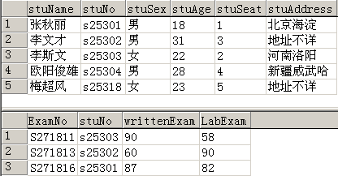
什么是子查询
子查询
学员信息表
问题：
查看年龄比“李斯文”大的学员，要求显示这些学员的信息 ？
分析：
第一步：求出“李斯文”的年龄；
第二步：利用WHERE语句，筛选年龄比“李斯文”大的学员；
Notes:
讲解要点：
提问学员：
编写SQL语句，查看年龄比“李斯文”大的学员，要求显示这些学员的信息 。
如何实现？
引导回答：
第一步：求出“李斯文”的年龄
第二步：利用WHERE语句，筛选年龄比“李斯文”大的学员。

Slide 66
什么是子查询
实现方法：采用子查询实现
SELECT * FROM stuInfo
WHERE stuAge>( SELECT stuAge FROM
stuInfo where stuName='李斯文')
子查询
子查询在WHERE语句中的一般用法：
SELECT … FROM 表1 WHERE 字段1 >(子查询)
外面的查询称为父查询，括号中嵌入的查询称为子查询
UPDATE、INSERT、DELETE一起使用，语法类似于SELECT语句
将子查询和比较运算符联合使用，必须保证子查询返回的值不能多于一个
Notes:
讲解要点：
有没有更简洁的语句呢？ 有，我们可以合并上述两步 。
强调：
1.除了“>”号外，还可以使用其他运算符号，习惯上，外面的查询称为父查询
，括号中嵌入的查询称为子查询。
2.SQL Server执行时，先执行子查询部分，求出子查询部分的值，然后再执行
整个父查询。它的执行效率比采用SQL变量实现的方案一要高，所以推荐采
用子查询。
3.因为子查询作为WHERE条件的一部分，所以还可以和UPDATE、INSERT、DELETE一起使用，语法类似于SELECT语句。

Slide 67
IN子查询
问题：查询参加考试的学员名单
分析：
判断一个学员是否参加考试其实很简单，只需要查看该学员对应的学号是否在考试成绩表stuMarks中出现即可
Notes:
提问：查询参加考试的学员名单
引导：判断一个学员是否参加考试其实很简单，只需要查看该学员
对应的学号是否在考试成绩表stuMarks中出现即可。

Slide 68
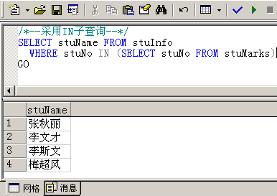
IN子查询
参考语句
/*--采用IN子查询参加考试的学员名单--*/
SELECT stuName FROM stuInfo
WHERE stuNo IN (SELECT stuNo FROM stuMarks)
GO
演示：使用IN子查询

Slide 69
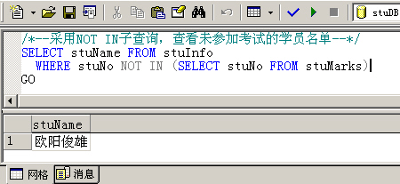
NOT IN子查询
问题：查询未参加考试的学员名单
分析：加上否定的NOT 即可

Slide 70
EXISTS子查询
例如：数据库的存在检测
IF EXISTS（SELECT * FROM
sysDatabases WHERE name=’stuDB’）
DROP DATABASE stuDB
CREATE DATABASE stuDB
…….—建库代码略
Notes:
EXISTS语句我们并不陌生，我们在学习建库和建表语句时曾提前用过，
它是一个存在检测的子查询语句 。

Slide 71
EXISTS子查询
EXISTS子查询的语法：
IF EXISTS （子查询）
语句
如果子查询的结果非空，即记录条数1条以上，则EXISTS （子查询）将返回真（true），否则返回假(false)
EXISTS也可以作为WHERE 语句的子查询，但一般都能用IN子查询替换
Notes:
讲解要点：
EXISTS子查询的语法
使用注意的要点。

Slide 72
EXISTS子查询
问题：
检查本次考试，本班如果有人笔试成绩达到80分以上，则每人提2分；否则，每人允许提5分
分析：
是否有人笔试成绩达到80分以上，可以采用EXISTS检测

Slide 73
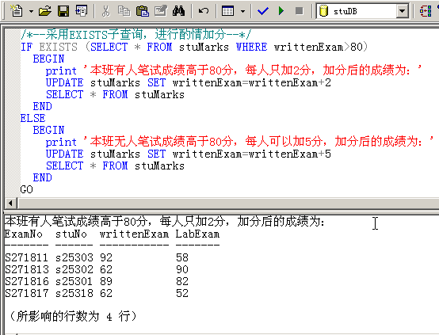
EXISTS子查询
参考语句
/*--采用EXISTS子查询，进行酌情加分--*/
IF EXISTS (SELECT * FROM stuMarks WHERE writtenExam>80)
BEGIN
print '本班有人笔试成绩高于80分，每人加2分，加分后的成绩为：'
UPDATE stuMarks SET writtenExam=writtenExam+2
SELECT * FROM stumarks
END
ELSE
BEGIN
print '本班无人笔试成绩高于80分，每人可以加5分，加分后的成绩：'
UPDATE stuMarks SET writtenExam=writtenExam+5
SELECT * FROM stumarks
END
GO
演示：使用EXISTS子查询

Slide 74
NOT EXISTS子查询
问题：
检查本次考试，本班如果没有一人通过考试（笔试和机试成绩都>60分），则试题偏难，每人加3分，否则，每人只加1分
分析：
没有一人通过考试，即不存在“笔试和机试成绩都>60分”，可以采用NOT EXISTS检测

Slide 75
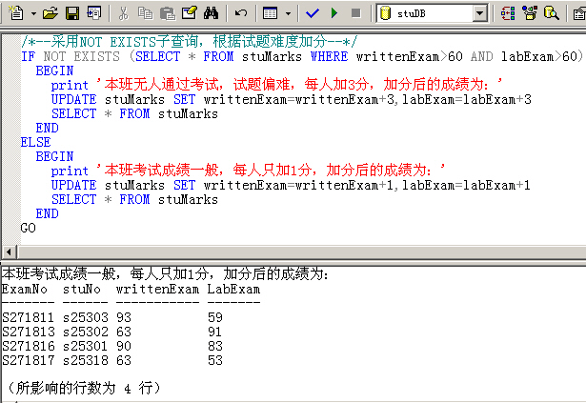
NOT EXISTS子查询
参考语句
IF NOT EXISTS (SELECT * FROM stuMarks WHERE
writtenExam>60 AND labExam>60)
BEGIN
print '本班无人通过考试，试题偏难，每人加3分，加分后的成绩为：'
UPDATE stuMarks
SET writtenExam=writtenExam+3,labExam=labExam+3
SELECT * FROM stuMarks
END
ELSE
BEGIN
print '本班考试成绩一般，每人只加1分，加分后的成绩为：'
UPDATE stuMarks
SET writtenExam=writtenExam+1,labExam=labExam+1
SELECT * FROM stuMarks
END
GO
演示：使用NOT EXISTS子查询

Slide 76
查询语句执行顺序
SQL语言不同于其他编程语言的最明显特征是处理代码的顺序。在大多数据库语言中，代码按编码顺序被处理。但在SQL语句中，第一个被处理的子句是FROM，而不是第一出现的SELECT。SQL查询处理的步骤序号：
(8) SELECT (9) DISTINCT (11) <TOP_specification> <select_list>
(1) FROM <left_table>
(3) <join_type> JOIN <right_table>
(2) ON <join_condition>
(4) WHERE <where_condition>
(5) GROUP BY <group_by_list>
(6) WITH {CUBE | ROLLUP}
(7) HAVING <having_condition>
(10) ORDER BY <order_by_list>
以上每个步骤都会产生一个虚拟表，该虚拟表被用作下一个步骤的输入。这些虚拟表对调用者(客户端应用程序或者外部查询)不可用。只有最后一步生成的表才会会给调用者。如果没有在查询中指定某一个子句，将跳过相应的步骤。

Slide 77
逻辑查询处理阶段简介：
1、 FROM：对FROM子句中的前两个表执行笛卡尔积(交叉联接)，生成虚拟表VT1。表名执行顺序是从后往前，所以数据较少的表尽量放后。
2、 ON：对VT1应用ON筛选器，只有那些使为真才被插入到TV2。
3、 OUTER (JOIN):如果指定了OUTER JOIN(相对于CROSS JOIN或INNER JOIN)，保留表中未找到匹配的行将作为外部行添加到VT2，生成TV3。如果FROM子句包含两个以上的表，则对上一个联接生成的结果表和下一个表重复执行步骤1到步骤3，直到处理完所有的表位置。
4、 WHERE：对TV3应用WHERE筛选器，只有使为true的行才插入TV4。执行顺序为从前往后或者说从左到右。
5、 GROUP BY：按GROUP BY子句中的列列表对TV4中的行进行分组，生成TV5。执行顺序从左往右分组。
6、 CUTE|ROLLUP：把超组插入VT5，生成VT6。
7、 HAVING：对VT6应用HAVING筛选器，只有使为true的组插入到VT7。Having语句很耗资源，尽量少用
8、 SELECT：处理SELECT列表，产生VT8。
9、 DISTINCT：将重复的行从VT8中删除，产品VT9。
10、ORDER BY：将VT9中的行按ORDER BY子句中的列列表顺序，生成一个游标(VC10)。执行顺序从左到右，是一个很耗资源的语句。
11、TOP：从VC10的开始处选择指定数量或比例的行，生成表TV11，并返回给调用者。

Slide 78
SQL基本语句
4
数据控制语言
数据定义语言(Data Control Language, DCL)
授权语句 grant,revoke

Slide 79
事务

Slide 80



为什么需要事务
例如，银行转帐问题：
假定资金从帐户A转到帐户B，至少需要两步：
帐户A的资金减少
然后帐户B的资金相应增加
银行转帐
帐户A
帐户B
Notes:
讲解要点：
假定资金从帐户A转到帐户B，至少需要两步，即帐户A的资金减少，然后帐户B的资金相应增加
一般来说，只要是同一银行（例如都是农行），一般都支持帐户间直接转帐，
我们来看看上述提及的转帐问题，假定张三的帐户直接转帐1000元到李四的帐户。

Slide 81
为什么需要事务
假定张三的帐户直接转帐1000元到李四的帐户
CREATE TABLE bank
(
customerName CHAR(10), --顾客姓名
currentMoney MONEY , --当前余额
cardId varchar(20)
)
GO
ALTER TABLE bank
ADD CONSTRAINT CK_currentMoney
CHECK(currentMoney>=1)
GO
INSERT INTO bank(customerName,currentMoney)
VALUES('张三',1000)
INSERT INTO bank(customerName,currentMoney)
VALUES('李四',1)
创建帐户表，存放用户的帐户信息
添加约束：根据银行规定，帐户余额不能少于1元，否则视为销户
张三开户，开户金额为1000元 ；李四开户，开户金额1元
Notes:
演示：参见下发的SQL Server电子资料文件夹：TG6-Source下的示例1：为什么需要事务.sql

Slide 82
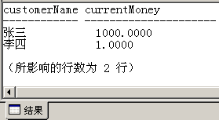
为什么需要事务
目前两个帐户的余额总和为：1000+1=1001元
Notes:
输出结果如图所示。
强调：目前两个帐户的总额为：1000＋1＝1001元，
转帐后他们两个帐户的余额应保持不变 。

Slide 83
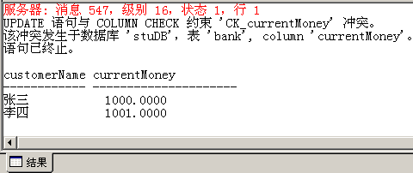
为什么需要事务
模拟实现转帐 ：
从张三的帐户转帐1000元到李四的帐户
请问： 执行转帐语句后，张三、李四的帐户余额为多少？
/*--转帐测试：张三转账1000元给李四--*/
--我们可能会这样这样编写语句
--张三的帐户少1000元，李四的帐户多1000元
UPDATE bank SET currentMoney=currentMoney-1000
WHERE customerName='张三'
UPDATE bank SET currentMoney=currentMoney+1000
WHERE customerName='李四'
GO
--再次查看转帐后的结果。
SELECT * FROM bank
GO
张三的帐户没有减少
但李四的帐户却多了1000元
1000＋1001＝2001元 总额多出了1000元！
Notes:
讲解要点：
现在我们开始模拟实现转帐：从张三的帐户直接转帐1000元到李四的帐户。
即使用UPDATE语句修改张三的帐户和李四帐户，张三的帐户减少1000元，李四的帐户增加1000元。
显然，转帐后的余额总和应保持不变，仍为1001元。 具体T-SQL语句如图所示。
提问：现在张三和李四的帐户分别为1000元和1元，执行语句后，张三和李四的帐户应该为多少啊？
大部分学员会认为：张三帐上还有0元，李四1001元。少数细心的学员可能感觉不对。
现场演示实际的输出结果。
输出的结果让您惊讶了吧，张三的帐户没有减少，还是1000元；
但李四的帐户却多了1000元，转帐后两个帐户的余额变为1000+1001＝2001元，银行的钱凭空多出1000元了！
为什么会怎样呢？让我们一起分析出现如此严重错误的原因 。

Slide 84
为什么需要事务
错误原因分析：
UPDATE语句违反约束： 余额>=1元
--张三的帐户减少1000元，李四的帐户增加1000元
UPDATE bank
SET currentMoney=currentMoney-1000
WHERE customerName='张三'
UPDATE bank
SET currentMoney=currentMoney+1000
WHERE customerName='李四'
GO
执行失败，所以张三还是1000元
如何解决呢？使用事务
继续往下执行：执行成功，所以李四变为1001元
Notes:
查看SQL Server给出的错误提示，显示UPDATE语句有错，执行时违反了CK_currentMoney约束，
即余额不能少于1元。
提问学员：目前有两条UPDATE语句，哪条导致了此错误呢？
引导回答：显然是修改张三帐户的UPDATE语句。
因为张三的帐户原有余额1000元，减少1000元后即为0元，违反了上述约束，所以终止执行，
余额保持不变，仍为1000元。遗憾的是，后面的语句并没有中断执行，
修改李四帐户的UPDATE语句继续执行，李四的帐户增加了1000元，变为1001元。
所以两人帐户的余额最终出现了幻灯片所示的结果。
如何解决呢？使用事务，引出事务的概念。

Slide 85
什么是事务
事务(TRANSACTION)是作为单个逻辑工作单元执行的一系列操作
这些操作作为一个整体一起向系统提交，要么都执行、要么都不执行
事务是一个不可分割的工作逻辑单元
转帐过程就是一个事务。
它需要两条UPDATE语句来完成，这两条语句是一个整体，如果其中任一条出现错误，则整个转帐业务也应取消，两个帐户中的余额应恢复到原来的数据，从而确保转帐前和转帐后的余额不变，即都是1001元。
Notes:
强调：
事务是一个整体。如果其中一步失败了，那整个操作都取消；
如果每步都成功了，则整个操作才完成。

Slide 86
事务的特性
事务必须具备以下四个属性，简称ACID 属性：
原子性（Atomicity）：事务是一个完整的操作。事务的各步操作是不可分的（原子的）；要么都执行，要么都不执行
一致性（Consistency）：当事务完成时，数据必须处于一致状态
隔离性（Isolation）：对数据进行修改的所有并发事务是彼此隔离的，这表明事务必须是独立的，它不应以任何方式依赖于或影响其他事务
永久性（Durability）：事务完成后，它对数据库的修改被永久保持，事务日志能够保持事务的永久性
Notes:
根据银行例子解释事务的四个特征：
原子性(Atomicity)：事务是一个完整的操作。事务的各元素是不可分的（原子的）。事务中的所有元素必须作为一个整体提交或回滚。如果事务中的任何元素失败，则整个事务将失败。
再次以银行转帐事务为例，如果该事务提交了，则这两个帐户的数据将会更新。如果由于某种原因，事务在成功更新这两个帐户之前中止，则不会更新这两个帐户余额，并且会撤销对任何帐户余额的修改。事务不能部分提交。
一致性(Consistency)：当事务完成时，数据必须处于一致状态。也就是说，在事务开始之前，数据存储中的数据处于一致状态。在正在进行的事务中，数据可能处于不一致的状态，例如，数据可能有部分修改。然而，当事务成功完成时，数据必须再次回到已知的一致状态。通过事务对数据所做的修改不能损坏数据，或者说事务不能使数据存储处于不稳定的状态。
再次以银行事务为例。在事务开始之前，所有帐户余额的总额处于一致状态。在事务进行过程中，一个帐户余额减少，而另一个帐户余额尚未修改。因此，所有帐户余额的总额处于不一致状态。事务完成以后，帐户余额的总额再次恢复一致状态。
隔离性(Isolation)：对数据进行修改的所有并发事务是彼此隔离的。这表明事务必须是独立的，它不应以任何方式依赖于或影响其他事务。修改数据的事务可以在另一个使用相同数据的事务开始之前访问这些数据，或者在另一个使用相同数据的事务结束之后访问这些数据。另外，当事务修改数据时，如果任何其他进程正在同时使用相同的数据，则直到该事务成功提交之后，对数据的修改才能生效。张三和李四之间的转帐以及王五和赵二之间，永远是相互独立的。
持久性(Durability)：事务完成之后，它对于系统的影响是永久性的。该修改即使出现系统故障也将一直保持。银行的转帐事务，即使出现停电等突发事件，也不会影响数据的正确处理。

Slide 87

什么是索引
索引
汉语字典中的汉字按页存放，一般都有汉语拼音目录（索引）、偏旁部首目录等
我们可以根据拼音或偏旁部首，快速查找某个字词
Notes:
讲解要点：拿汉语字典的目录页（索引）打比方
正如汉语字典中的汉字按页存放一样，SQL Server中的数据记录也是按页存放的，每页容量一般为4K 。
为了加快查找的速度，汉语字（词）典一般都有按拼音、笔画、偏旁部首等排序的目录（索引），
我们可以选择按拼音或笔画查找方式，快速查找到需要的字（词）。
同理，SQL Server允许用户在表中创建索引，指定按某列预先排序，从而大大提高查询速度。

Slide 88
什么是索引
索引
Indexes Use Key Values to Locate Data
（根据索引键查找定位数据行）
Index Pages（索引页）
Data Pages（数据页）
…

Slide 89
索引类型
唯一索引：唯一索引不允许两行具有相同的索引值
主键索引：为表定义一个主键将自动创建主键索引，主键索引是唯一索引的特殊类型。主键索引要求主键中的每个值是唯一的，并且不能为空
聚集索引(Clustered)：表中各行的物理顺序与键值的逻辑（索引）顺序相同，每个表只能有一个
非聚集索引(Non-clustered)：非聚集索引指定表的逻辑顺序。数据存储在一个位置，索引存储在另一个位置，索引中包含指向数据存储位置的指针。可以有多个，小于249个
Notes:
索引类型：再次用汉语字典打比方，让学员明白聚集索引和非聚集索引这两个概念，也可采用其他生活例子。
唯一索引：唯一索引不允许两行具有相同的索引值。
如果现有数据中存在重复的键值，则大多数数据库都不允许将新创建的唯一索引与表一起保存。当新数据将使表中的键值重复时，数据库也拒绝接受此数据。例如，如果在stuInfo表中的学员员身份证号(stuID) 列上创建了唯一索引，则所有学员的身份证号不能重复。
提示：创建了唯一约束，将自动创建唯一索引。尽管唯一索引有助于找到信息，但为了获得最佳性能，建议使用主键约束或唯一约束。
主键索引：在数据库关系图中为表定义一个主键将自动创建主键索引，主键索引是唯一索引的特殊类型。主键索引要求主键中的每个值是唯一的。当在查询中使用主键索引时，它还允许快速访问数据。
聚集索引（clustered index）
在聚集索引中，表中各行的物理顺序与键值的逻辑（索引）顺序相同。表只能包含一个聚集索引。例如：汉语字（词）典默认按拼音排序编排字典中的每页页码。拼音字母a，b，c，d……x，y，z就是索引的逻辑顺序，而页码1，2，3……就是物理顺序。默认按拼音排序的字典，其索引顺序和逻辑顺序是一致的。即拼音顺序较后的字（词）对应的页码也较大。如拼音“ha”对应的字(词)页码就比拼音“ba” 对应的字(词)页码靠后。
如果不是聚集索引，表中各行的物理顺序与键值的逻辑顺序不匹配。聚集索引比非聚集索引（nonclustered index）有更快的数据访问速度。例如，按笔画排序的索引就是非聚集索引，“1”画的字（词）对应的页码可能比“3”画的字（词）对应的页码大（靠后）。
提示：SQL Server中，一个表只能创建1个聚集索引，多个非聚集索引。设置某列为主键，该列就默认为聚集索引

Slide 90
索引的优缺点
优点
加快访问速度
加强行的唯一性
缺点
带索引的表在数据库中需要更多的存储空间
操纵数据的命令需要更长的处理时间，因为它们需要对索引进行更新

Slide 91
经验
>或<不能使用索引
用>=替代>
用IN 来替换OR
IS NULL或IS NOT NULL不能利用索引
WHERE条件后要有选择性较强的条件
索引列上不要使用函数
尽量不要在索引列上使用like ‘%db’
减少排序
DISTINCT
GROUP BY
UNION ALL代替UNION
Order by
排序分组请尽量在最后进行

Slide 92
Q&A

